Slide 1


通識教育中心
General Education Center
報告人｜通識教育中心 李天申主任

Slide 2
目 錄
CONTENTS
壹
貳
參
通識課程
英語能力檢定
其他
114 學年度通識課程架構
開排課時間
選課注意事項
英語能力檢定抵免修學分
英語能力檢定對照表
英語能力檢定抵免修學分申請流程
英語能力檢定抵免修學分建議申請時間
都市研究院
通識教育護照
114-1 學期北市大講座
本中心聯絡方式

Slide 3
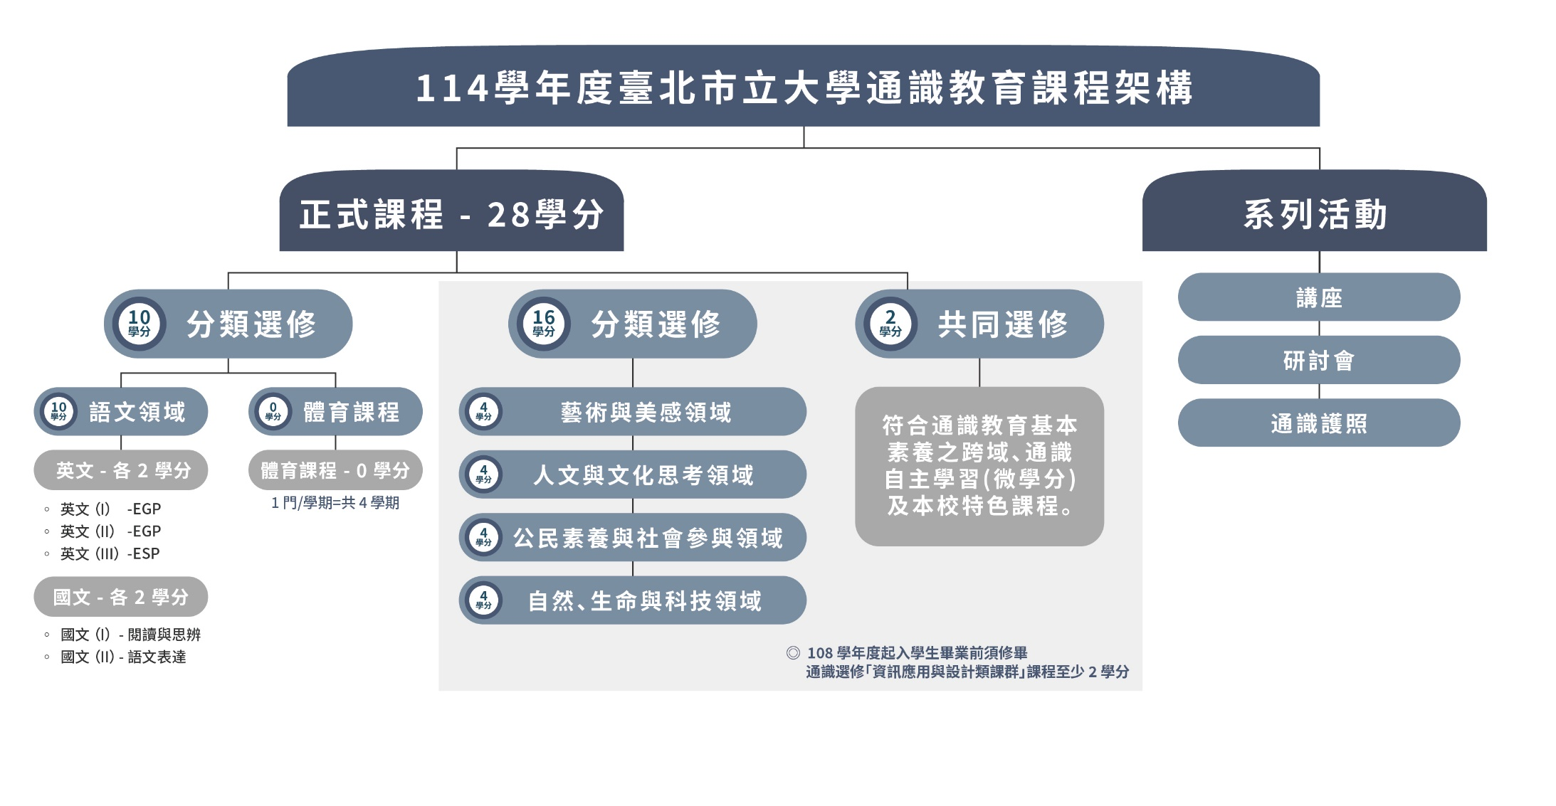
壹
通識課程
114 學年度臺北市立大學通識教育課程架構
＞ 108 學年度起入學生畢業前須修畢通識選修「資訊應用與設計類課群」課程至少 2 學分。
＞ 112 學年度起入學學生英文必修 6 學分。
Notes:
一、正式課程：
1.共同必修：國文、英文，共8學分
2.分類選修：藝術與美感領域、人文與文化思考領域、公民素養與社會探索領域、自然生命與科技領域，各類至少4學分，共16學分。
3.共同選修：符合通識教育基本素養之進階或深化課程，包含語言、專業或技藝等類課程，共4學分。
4.潛在課程：講座、研討會、通識護照，不計學分數。

Slide 4
分類選修、共同選修 課程均可跨校區修課
壹
通識課程
通識課程開排課時間 – 分類選修、共同選修
博愛校區
天母校區
 | 星期一 | 星期三 | 星期五
08:10 - 10:00 | 國文 英文 分類選修 共選選修 | 國文 英文 分類選修 共選選修 | 國文 英文 分類選修 共選選修
10:10 - 12:00
 | 星期一 | 星期二 | 星期三
08:10 - 10:00 | 國文 英文 分類選修 共選選修 | 國文 英文 分類選修 共選選修 | ╳
10:10 - 12:00
13:10 - 15:00 | ╳ | ╳ | 分類選修 共選選修
15:10 - 17:00

Slide 5
壹
通識課程
通識課程開排課時間 – 國文、英文
博愛校區- (分級)分班及帶入選課記錄
學系 | 星期一1.2節 | 星期一3.4節 | 星期三1.2節 | 星期三3.4節 | 星期五1.2節 | 星期五3.4節
教育學系 音樂學系 應用物理暨化學系 地球環境暨生物資源學系 | 國文 | 英文 |  |  | 國文 基礎級 英文 基礎級 | 英文 基礎級
特殊教育學系 幼兒教育學系 學習與媒材設計學系 體育學系 | 英文 |  |  | 國文
心理與諮商學系 中國語文學系 視覺與藝術學系 英語教學系 |  |  | 國文 | 英文
歷史與地理學系 社會暨公共事務學系 數學系 資訊科學系 |  | 國文 | 英文
＞ 英文由行政面先行分班及帶入選課記錄：進階級、中級、基礎級

Slide 6
壹
通識課程
通識課程開排課時間 – 國文、英文
天母校區- (分級)分班及帶入選課記錄
學系 | 星期一1.2節 | 星期一3.4節 | 星期二1.2節 | 星期二3.4節
球類運動學系忠班 | 國文 | 英文
球類運動學系誠班 | 英文 | 國文
陸上運動學系 |  |  | 國文 | 英文
水上運動學系 |  |  | 英文 | 國文
技擊運動學系 | 國文 | 英文
運動藝術學系 |  |  | 英文 | 國文
休閒運動管理學系 |  |  | 國文 | 英文
運動健康科學系 |  |  | 國文 | 英文
舞蹈學系 |  |  | 英文 | 國文
城市發展學系 行銷與管理學系 衛生福利學系 | 英文 | 英文 | 國文 | 國文
＞ 英文由行政面先行分班及帶入選課記錄：進階級、專班

Slide 7
壹
通識課程
通識課程開排課時間 – 大一體育課
同學自行選課 每學期1種類別*4學期 (每學期不同)
學系 | 星期一1.2節 | 星期一3.4節 | 星期三1.2節 | 星期三3.4節 | 星期五1.2節 | 星期一10.11節
教育學系 音樂學系 應用物理暨化學系 地球環境暨生物資源學系 |  |  | 體育 |  |  | 適應體育
特殊教育學系 幼兒教育學系 學習與媒材設計學系 |  | 體育
心理與諮商學系 中國語文學系 視覺與藝術學系 英語教學系 | 體育
歷史與地理學系 社會暨公共事務學系 數學系 資訊科學系 |  |  |  | 體育
城市發展學系 行銷與管理學系 衛生福利學系 |  |  |  |  | 體育
7
＞ 英文由行政面先行分班及帶入選課記錄：進階級、專班

Slide 8
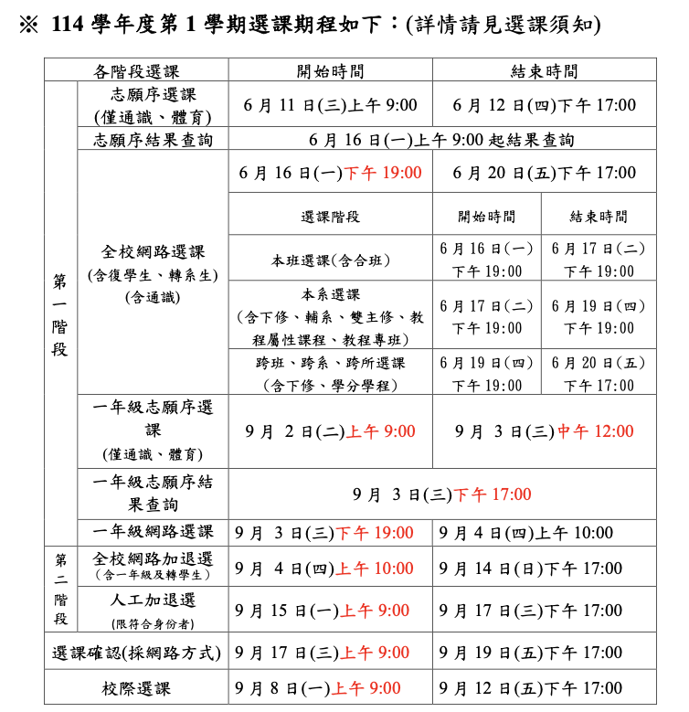
壹
通識課程
選課注意事項
第一階段 - 大一新生志願序選課
9/2(二) 9:00 - 9/3(三)12:00
- 選修課程有門數限制
- 中籤數通識分類領域課程至多２門，
及共同選修課程至多１門
第二階段 - 全校網路加退選
9/4(四)10:00 - 9/14(日)17:00
- 無選課門數限制
- 無限制
＞大一新生第一階段志願序選課
不具加簽身分、不可人工加簽

Slide 9
貳
英語能力檢定
英語能力檢定抵免修學分
高級複試
  英：大一英文 4 學分＋
  英語能力檢定課程 2 學分
全民英文
能力檢定
中高級複試
  英：英語能力檢定課程 2 學分
  非：大一英文 4 學分＋
  英語能力檢定課程 2 學分
中級複試
  非：英語能力檢定課程 2 學分
英
英語教學系學生
非
非英語教學系學生

Slide 10
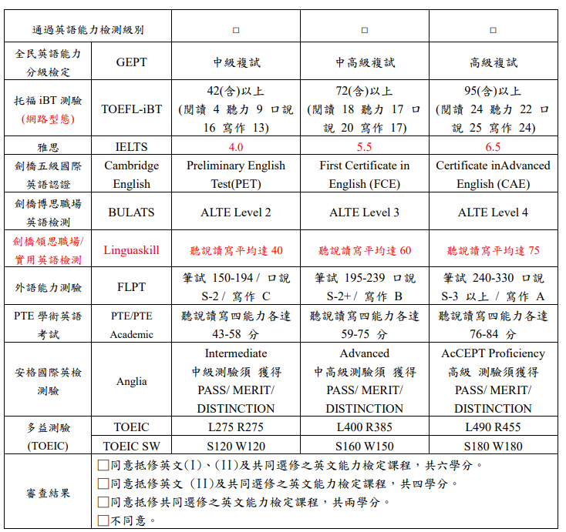
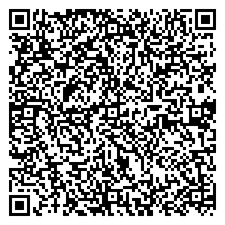
貳
英語能力檢定
英語能力檢定對照表
申請表下載
聽
說
讀
寫

Slide 11
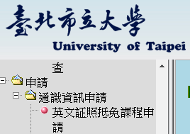
貳
英語能力檢定
英語能力檢定抵免修學分申請流程
步驟一
取得符合規定之檢定資格
步驟二
校務系統線上申請抵修
系統路徑：
校務系統>申請
>通識資訊申請
>英文證照抵免課程申請
步驟三
1.紙本申請表
2.英檢成績單及相關證明文件正本送至通識教育中心審核
中心審查無誤後
，准予抵修相當程度之科目，並核予學分
步驟四

Slide 12
貳
通識課程
英語能力檢定抵免修學分建議申請時間
大一英文4學分
英語能力檢定課程2學分
  大一上
  加退選截止9/19前
６學分
大一下英文2學分
英語能力檢定課程2學分
  大一下
  加退選截止前
４學分
英語能力檢定課程2學分
  畢業學分審查前
２學分
＞ 抵修後需自行完成退選課程序

Slide 13








參
其 他
都市研究院
綜理通識相關學分學程及課程
https://utsus.utaipei.edu.tw/
113-1 學期以前開辦之學分學程
113-2 學期新增之學分學程
社會處方箋學分學程
1
室內設計學分學程
2
大數據 AI 學分學程
8
都市研究院
當機器人來上班-未來職場的AI必修課
都市更新學分學程
3
公私合夥建設發展 PPP 學分學程
9
公私合夥建設發展理論與法規
音樂素養英語學分學程
4
未來生活設計學分學程
10
未來生活設計實作(1)
媒體與數位應用學分學程
5
菁英運動選手學分學程
11
運動傳播理論與實務
旅遊觀光學分學程
6
全英文都市學分學程
12
英文(III)：普立茲克建築獎
SCOT 校園共享課程
7
ESG 永續發展學分學程
8

Slide 14


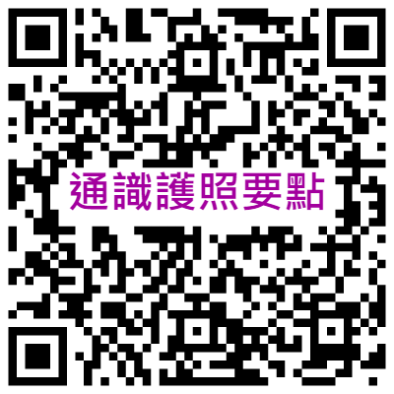
參
其 他
通識教育護照
大學部學生參加校內外活動可於【通識教育護照】集點。
集滿5次(當學期通識中心辦理之講座或其他通識活動3次、
校內外其他活動2次），每學期期末可向通識教育中心申請一次獎勵。
擔任通識課程班代，服務4小時也可採計為參加通識活動1次。
最新法規上網查詢，本校首頁>行政單位>通識教育中心>法令規章

Slide 15
參
其 他
114-1 學期北市大講座
演講時間 | 講者 | 任職單位及職稱 | 主題
10/08 (三) | 市川美奈子 | 日本靜岡縣駐台辦事處處長 | 靜岡人文
10/15 (三) | 林從一 | 國家教育研究院院長 | 教育趨勢
10/17 (五) | 胡元輝 | 公共電視基金會董事長 | 媒體素養
10/22 (三) | 陳美伶 | 台灣地方創生基金會董事長 | 地方創生
11/12 (三) | 陳亮恭 | 臺北市立關渡醫院院長 | 長壽城市
11/19 (三) | 范俊逸 | 資訊工業策進會執行長 | 資訊安全
11/26 (三) | 司徒惠康 | 國家衛生研究院院長 | 醫學教育
12/10 (三) | 林子倫 | 行政院能源及減碳辦公室副執行長 | 淨零減碳

Slide 16





參
其 他
本中心聯絡方式
行政企劃組
通識教育中心
課程教學組
活動：2311-3040轉1162
課程：2311-3040轉1163 (博愛)
2871-8288轉3204 (天母)
博愛校區：行政大樓4樓T405
天母校區：科資大樓4樓D408

Slide 17


感謝聆聽
- 通識教育中心 -

